Slide 1

Читаем логи iOS
Александр Трещёв
Quality Assurance Engineer, MobiDev

Slide 2


Кто я?
Александр Трещёв
QA тимлид, техлид, ментор, технически грамотен, 4 года в компании, матершинник, характер скверный.

Slide 3
Говорим сегодня про:
Беда
Решения
Наше решение

Slide 4
А в чём, собственно, проблема?

Slide 5
Без мака ты - макака, а с маком - человек!*
Тим Кук
*это не точно

Slide 6
Это у Вас что, маков нет?
Маки есть
Windows-машин всё равно больше
Наличие мака - не гарантия того, что у вас всё получится

Slide 7
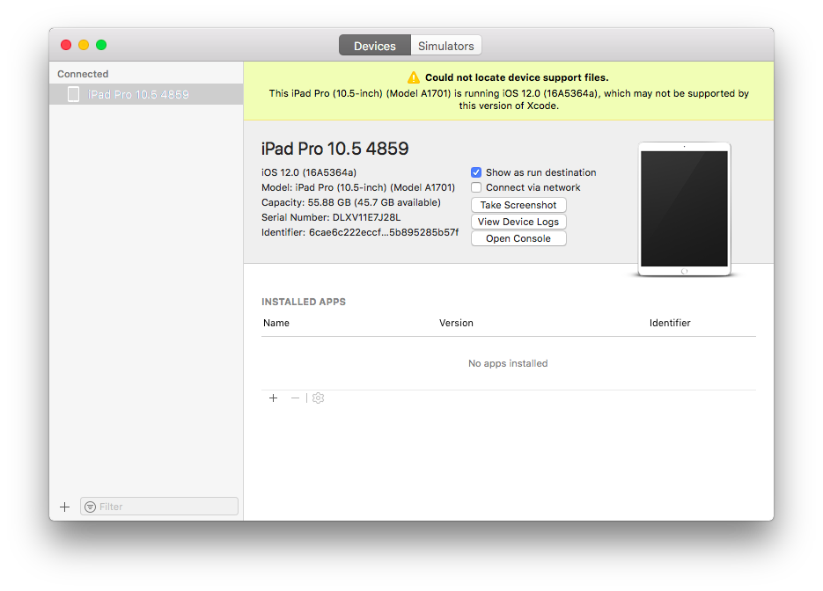
Потому что вот:

Slide 8
Итого
Windows:
Нет логов (почти)
Скриншоты - руками
Установка билдов - iTunes
Linux:
Вообще ничего и жизни тоже (нет)

Slide 9
libimobiledevice

Slide 10
Умеет:
Выдавать инфу про устройство
Делать бекапы
Включать Developer Options
Вытаскивать крашлоги
Читать логи в реальном времени
Делать скриншоты
И ещё пачка более специфичных задач

Slide 11
TL;DR:
idevicedebug
idevicedebugserverproxy
idevicediagnostics
ideviceenterrecovery
ideviceimagemounter
ideviceinfo
Ideviceinstaller
idevicename
idevicenotificationproxy
idevicepair
ideviceprovision
idevicescreenshot
idevicesyslog
idevice_id
ideviceactivation
idevicebackup
idevicebackup2
idevicecrashreport
idevicedate

Slide 12
Здорово!
А почему я про это ничего не слышал?

Slide 13
voidtool

Slide 14
voidtool ->
Very Omnipotent iOS Device Tool

Slide 15




Как так вышло?
+
MobiDev +16 Open Source
+ =

Slide 16
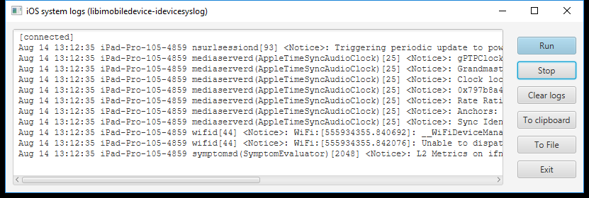
Первая сборка - два вечера по два часа

Slide 17
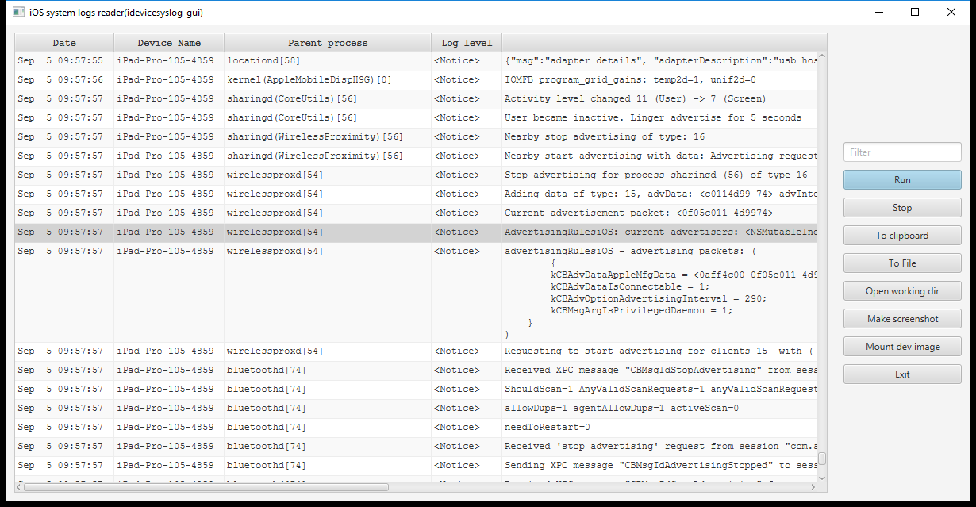
Последняя сборка

Slide 18
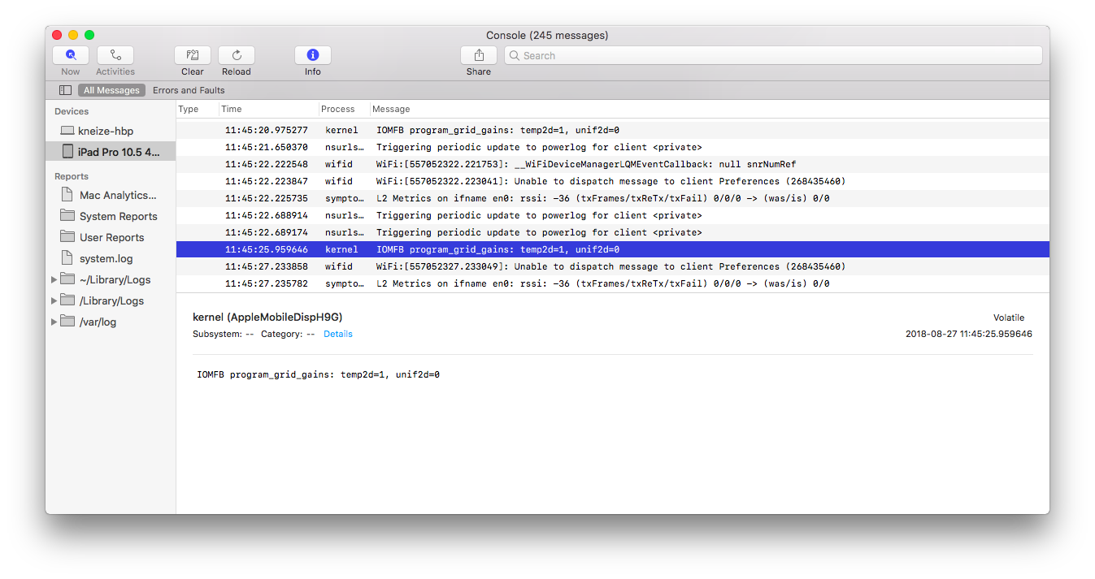
А вот и нативный Console из macOS

Slide 19
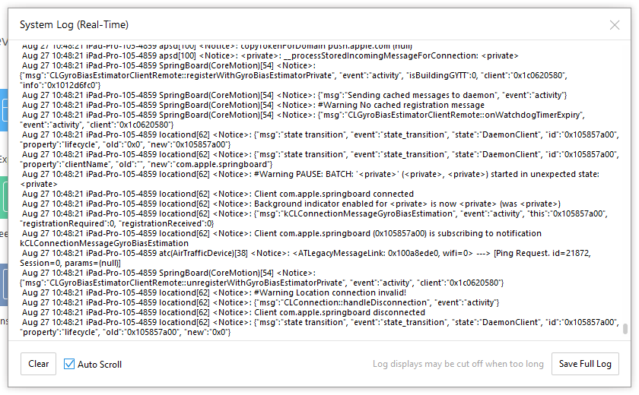
А теперь помянем вспомним iTools

Slide 20
Сейчас умеем:
Читать логи
Не читать логи (фильтр)
Делать скриншоты
Включать developer options
Генерировать репорт с дополнительной инфой
Правильная кросс-платформа - macOS, Windows, Linux

Slide 21
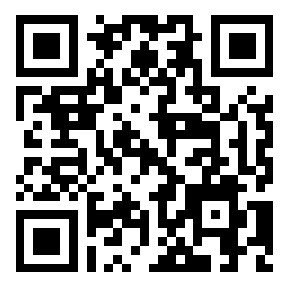
github.com/MobiDevBiz/voidtool

Slide 22
Не отказывайтесь писать для себя и поделиться этим со всеми.
Автор доклада

Slide 23
Вы - восхитительны!
Вопросы?
Александр Трещёв
Quality Assurance Engineer, MobiDev
a.treschev@mobidev.biz, @kneize

